Slide 1
四旬期第三主日
2025年3月23日
感 恩 祭 宴
主 題
不悔改 便喪亡
——個人悔改 集體悔改——

Slide 2
恭讀出谷紀 3:1-8,13-15
那時候，梅瑟為他的岳父，米德楊的司祭耶特洛放羊。有一次，梅瑟趕羊往曠野去，到了天主的山曷勒布。上主的使者，從荊棘叢中的火焰，顯現給梅瑟。梅瑟遠遠看見那荊棘被火焚燒，而荊棘卻沒有燒毀。
梅瑟心裡說：「我要到那邊，看看這個奇異的現象，為什麼荊棘沒有被燒毀？」上主見梅瑟走來觀看，
1/4

Slide 3
天主便由荊棘叢中叫他說：「梅瑟！梅瑟！」
梅瑟回答說：「我在這裡。」
天主說：「不可到這邊來！將你腳上的鞋脫下，因為你所站立的地方是聖地。」又說：「我是你父親的天主、亞巴郎的天主、依撒格的天主、雅各伯的天主。」梅瑟因為怕看見天主，就把臉遮起來。
上主說：「我看見我的百姓，在埃及所受的痛苦；
2/4

Slide 4
聽見他們因工頭的壓迫，而發出的哀號；我已注意到他們的痛苦。所以我要下去，拯救百姓脫離埃及人的手；領他們離開那地方，到一個美麗寬闊的地方，流奶流蜜的地方。」
梅瑟對天主說：「當我到以色列子民那裡，向他們說：『你們祖先的天主，打發我到你們這裡來』的時候，他們必要問我：他叫什麼名字？我要回答他們什麼呢？」
3/4

Slide 5
天主向梅瑟說：「我是自有者。」又說：「你要這樣對以色列子民說：那『自有者』打發我到你們這裡來。」
天主又對梅瑟說：「你要這樣對以色列子民說：上主、你們祖先的天主、亞巴郎的天主、依撒格的天主和雅各伯的天主，打發我到你們這裡來；這是我的名字，直到永遠；這是我的稱號，直到萬世。」——上主的話。 眾:感謝天主
請靜默片刻 默想上主今天對我說的話
4/4

Slide 6
恭讀聖保祿宗徒致格林多人前書 10:1-6,10-12
弟兄姊妹們：
我願意提醒你們，我們的祖先都曾在雲柱下，都從海中走過，都曾在雲中和海中受了洗，而歸於梅瑟，都吃過同樣的神糧，都飲過同樣的神飲；原來他們所飲的，是來自伴隨他們的屬神磐石：那磐石就是基督。可是，他們中多數人，都不是天主所喜悅的，因而倒斃在曠野裡。
1/2

Slide 7
這些事都是我們的鑑戒，為叫我們不要像他們一樣貪戀惡事。你們也不可像他們一樣抱怨；他們中有些人抱怨過，因而被毀滅者所消滅。
發生在他們身上的這一切事，都是為給人作鑑戒，並記錄下來，為勸戒我們這些生活在末世的人。所以，凡自以為站得穩的，務要小心，免得跌倒。
——上主的話。 眾:感謝天主
請靜默片刻 默想上主今天對我說的話
2/2

Slide 8
恭讀聖路加福音 13:1-9
那時候，有幾個人，把有關加里肋亞人的事，即比拉多把他們的血，攙和於他們的祭品的事，報告給耶穌。
耶穌回答說：「你們以為這些加里肋亞人，比其他所有加里肋亞人更有罪，才遭此禍害嗎？不是的。我告訴你們：如果你們不悔改，你們都要同樣喪亡。
「就如史羅亞塔倒下,壓死了十八個人，
1/3

Slide 9
你們以為他們比耶路撒冷其他所有居民，罪債更大嗎？不是的。我告訴你們：如果你們不悔改，你們都要同樣喪亡。」
耶穌講了這個比喻，說：「有一個人將一棵無花果樹，栽種在自己的葡萄園內。他來在樹上找果子，但沒有找到，便對園丁說：你看，我三年來，在這棵無花果樹上找果子，竟沒有找到。你砍掉它吧，為什麼讓它白佔土地？
2/3

Slide 10
「園丁回答說：主人，再留它這一年吧！等我在它周圍掘上土，加上糞；將來，如果結果子，便算了；不然的話，你就把它砍掉。」——基督的福音。
眾：基督，我們讚美你！
請靜默片刻 默想上主今天對我說的話
3/3

Slide 11
四旬期第三主日
2025年3月23日
感 恩 祭 宴
主 題
不悔改 便喪亡
——個人悔改 集體悔改——

Slide 12
四旬期第三主日
2025年3月23日
感 恩 祭 宴
主 題
不悔改 便喪亡
——個人悔改 集體悔改——

Slide 13
將你腳上的鞋脫下,因為你所站立的地方是聖地.我看見我的百姓,在埃及所受的痛苦;所以我要下去,拯救百姓.
我們的祖先都曾在雲柱下,都從海中走過,可是,他們中多數人,都不是天主所喜悅的,因而倒斃在曠野裡.
就如史羅亞塔倒下,壓死了十八個人,你們以為他們比耶路撒冷其他所有居民,罪債更大嗎?我告訴你們:如果你們不悔改,你們都要同樣喪亡.

Slide 14
將你腳上的鞋脫下,
因為你所站立的地方是聖地
整個地球都是聖地, 是天主的偉大藝術品,是恭敬天主的大聖殿.不能弄髒,不要讓遍地烽煙.
天地是我的大聖殿:藍藍的天空是我聖殿的圓項;綠草如茵是地毯;流水淙淙和風聲雨聲是管風琴;蟲鳴鳥語和孩童的笑聲是聖樂團;全人類為天國的努力,結合基督的犧牲,成為最重要的祭品……

Slide 15
我們的祖先都曾……可是,他們中多數人,都不是天主所喜悅的
即使是選民,也未必是天主所喜悅的:古經多次表達不喜歡選民的行為和他們的宗教活動和慶節;耶穌多次指出,外邦人比選民更有信德(例如慈善的撒瑪黎雅人).
我們只能用一個更豐盛的生命,和一個大同的世界去榮主,那裡人人充滿愛心,懂得分享,這即教父聖依肋內所說的: Gloria Dei, homo vivens

Slide 16
如果你們不悔改,你們都要同樣喪亡
躲避集體滅亡!所以要集體悔改,這是對全人類的要求,更是教會福傳的首要任務,也是每台彌撒對每一個教友的第一個要求.
集體悔改:為了建設一個屬於全人類的大同世界(天國)
我們決心承諾:地球是我家,我和教會建設她;我和家庭建設她;我和一切善意的人們 man of good will 建設她.
下面的歌是190年前的,詞是我填的,歡迎複製,也歡迎翻唱,唱出一個大同的世界,迎接天國的來臨!

Slide 18
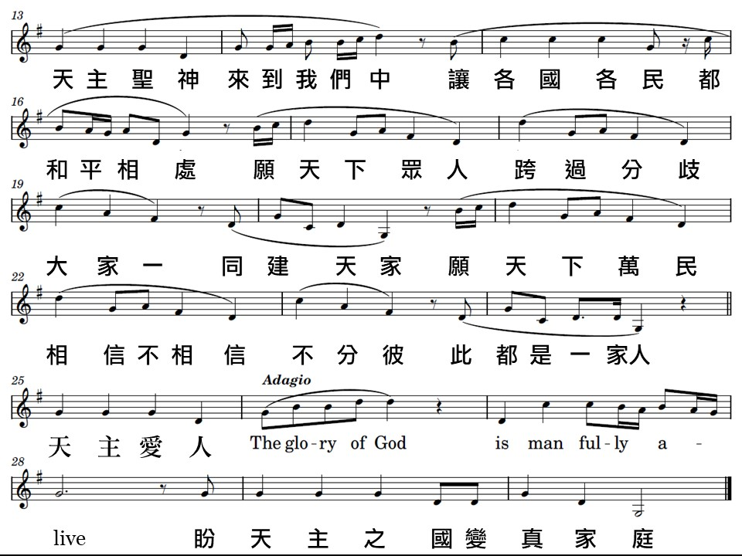

Slide 19
保祿宗徒慨嘆:「我們的祖先都曾在雲中和海中受了洗,都吃過同樣的神糧,都飲過
同樣的神飲;可是,他們中多數人,都不是天主所喜悅的,因而倒斃在曠野裡.」
St. Paul the Apostle lamented: “Our fathers were all under the cloud, and all passed through the sea, and all were baptized into Moses in the cloud and in the sea. And all ate the same spiritual food, and all drank the same spiritual drink. Nevertheless, with most of them God was not pleased; for they were overthrown in the wilderness” (1 Co10:1–5).

Slide 20
奇蹟,恩典,選民,任何身分和地位,所有文憑和證件,
都不足以保證我們的成功和得救
No miracles, grace, being “the chosen people” or social status, title, education can
guarantee salvation or success.

Slide 21
師傅帶你入門,修行全靠你自己;
你可以進名校,能畢業嗎?
拿到博士學位了,能做個 積極,快樂,有用,終身成功的人嗎?
A teacher may open the door, but mastery rests squarely on you. Admission to a prestigious school does not ensure graduation; a doctorate does not guarantee a life of purpose, enthusiasm, joy and success.

Slide 22
領洗,也不過是「入門」聖事,
能否含笑離世去見天父,
誰敢保證?
Even Baptism, the Sacrament of Initiation, is but the beginning.
Who can guarantee that you will depart this life with a smile,
ready to meet our Heavenly Father?

Slide 23
今天的彌撒主題
「不悔改,便喪亡」,
很值得我們深思和終生警惕.
The theme of today’s Mass, “Repent or Perish,” calls for deep reflection and
lifelong vigilance.

Slide 24
今天耶穌也警告我們:「就如史羅亞塔倒下,壓死了十八個人,你們以為他們比耶路撒冷其他所有居民,罪債更大嗎?我告訴你們:如果你們不悔改,你們都要同樣喪亡.」
In today’s Gospel, Jesus warns: “Those eighteen upon whom the tower in Siloam fell and killed them, do you think that they were worse offenders than all the others who dwelt in Jerusalem? I tell you, no; but unless you repent, you will all likewise perish.” (Lk 13:4–5).

Slide 25
罪有許多種,我在我的《正視人生的信仰》慕道書中,便列舉了現代世界七大罪惡:種族歧視,殖民主義,戰爭,霸權主義,虛偽,人性的割離,
恐懼.這七種罪,比起我們的
唸經分心,貪吃,吵架等等,大得太多太多了!
Sin takes many forms. In my catechism book, ‘Facing the Demands of Faith for Life’, I list seven grave sins of the modern world: racial discrimination, colonialism, war, hegemonism, hypocrisy, dehumanization, and fear. These sins far outweigh our distractions during prayer, gluttony, petty quarrels and many more.

Slide 26
2022年3月12日香港某日報有一個大標題:「130名人抨富國抗疫方法不道德」,「完全弄巧反拙,而且是道德,經濟和
流行病學上的失敗」.
On March 12, 2022, a Hong Kong newspaper headline declared: “130 Prominent Figures Condemn Rich Nations’ Immoral COVID Response,” calling it
“a moral, economic, and
epidemiological failure.”

Slide 27
這些名人,包括了聯合國前秘書長潘基文;而不道德則包括了製藥商的
壟斷,即是說,他們在發瘟疫財!
Among the signatories was former UN Secretary-General Ban Ki-moon who condemned pharmaceutical companies for ruthless profiteering from their monopolies during the pandemic.

Slide 28
四旬期,不單要個人悔改,也要國家,民族,宗教,和控制人類命運的所有大財團的悔改,否則就會喪亡,集體的滅亡!
The Lenten period calls not only for the individual’s repentance but also for the repentance of nations, races, religions, and the powerful institutions that shape our world. Without such repentance,
we face collective destruction.

Slide 29
中國有句俗語:「不義之財,理無久享」,我們除了今生,還有來世;
善惡賞罸,不在生前,必在死後!
As the Chinese proverb warns,
“Ill-gotten wealth never lasts.”
Our lives extend beyond this world.
If justice is not served in this life, it will surely be fulfilled in the next.

Slide 30
喚醒世人有關集體悔改和世界大同,是我們教研中心的使命,也是我們今年籌款的重要理由,我們正是為一個天國的信念
和一個大同世界的願景而籌款
Awakening the world to collective repentance (conscientization) and to universal harmony is the mission of CIRS. It is also the reason for our fundraising efforts this year. We raise funds to fuel our vision of the Kingdom of God and the hope of a United World.

Slide 31
福傳與培育,尤其是培育下一代,是公教教研中心的重要任務,也是我作了五十多年神父的
夢想.如果要明天更好,便要讓下一代
浸潤在梵二精神的天國氛圍中,
給世界大同一個實現的機會.
Evangelization and religious formation, especially of the next generation, are central to the mission of CIRS. This has been my dream as a priest for over 50 years. For a better tomorrow, we must nurture our youths in the spirit of Vatican II, preparing them to build the Kingdom of God and foster a sense of world unity.

Slide 32
我們福傳與培育的內容,以下面五點為主軸
1.整全的信仰:扎根梵二,熱愛家庭,投身社會 胸懷祖國,放眼世界,注目永恆
2.多元的世界:肯定自己,欣賞別人; 學習別人, 豐富自己.
3.不同的意見:求同存異; 道不同,正好為謀
4.均衡的發展:以主為基,以人為本; 靈肉兼顧; 在主內愛人,在愛人時愛主
5.共融的天國:天主為王,以愛治理,以分享 為樂,以全人類共融合一為最終目的

Slide 33
Our evangelization and formation efforts focus on five pillars
1.Integral Faith: To be rooted in Vatican II, loving of family and our nation, purposeful to society, with a global vision and an eye to eternity.
2.Diverse World: To be confident in ourselves, appreciate others; Learn to be enriched by the wisdom of others.
3.Dialogue Amid Difference: To respect diversity yet continue to seek common ground; Believe that divergent paths can forge a shared future.
4.Balanced Development: To be grounded in Christ, centered on humanity, to nurture both body and soul; Love others in Christ and love Christ in others.
5.Communion in the Kingdom: With God as King, let love reigns, discover joy in sharing, and aim to thrive in union with all humanity.

Slide 34
我們希望梵二精神的天國之夢,大同之火,能透過廣泛的基層培育,包括彌撒,慕道班,家庭宗教教育等,滲透整個教會和整個世界.我們堅信,天主經中的天國,一定可以實現在人間.
We hope that the dream of the Kingdom of God and the fire of universal harmony, inspired by Vatican II, will permeate the Church and the world through grassroots formation—Mass, catechism classes, family religious education, and more. We firmly believe that the
“Kingdom of God” can indeed be realized on earth.

Slide 35
一人作夢,它始終是夢; 兩人作夢,就會夢境成真;但要延續這夢,就要經費.我們沒有穩定的收入或贊助人,全靠有心人個別捐獻.我們是一個很小的團體,經常來教研參加我們的主日彌撒教友約200人,我們每年需二百萬元經費,平均每人10000元才足夠.但過去最多人捐500元至2000元,其次為5000元,偶然也有捐1萬元至5萬元的.更更更偶然的10萬元或20萬元,極為罕見.
希望你們大力支持我們為大同和天國奔走的努力！
A solitary dream remains a dream; a dream shared becomes reality. Yet sustaining our dream need resources. We have no stable income or sponsors, relying solely on the generosity of individuals. We are a small community of about 200 faithful attendees at Sunday Mass. Our annual expenditure is around HK$2 million, requiring a contribution of HK$10,000 per person. But most donations range from HK$500 to HK$2,000. There are some HK$5000 donations. Rare is a gift of HK$10,000, HK$50,000, HK$100,000 or HK$200,000. We sincerely appeal for your generous support to fund our mission to build the Kingdom of God and foster a United World.

Slide 36
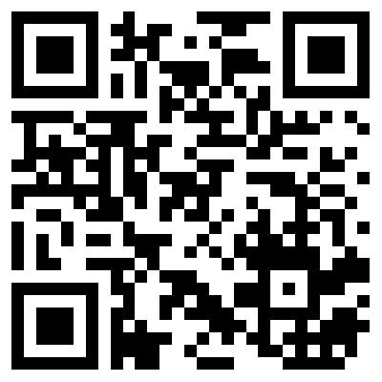
公教教研中心周年籌款
(是項籌款活動已獲香港天主教教區批准)
目的：發揚梵二精神，為基督天國和世界大同而努力
我們在YouTube上用兩文三語講道, 因為我們主張世界大同
內容：聖經 + 中國文化 + 更豐盛生命 + 天國 (世界大同)
用途：籌募本中心為香港及華人地區的福傳及培育經費
1. 請在教研中心網址填寫捐款人資料或下載捐款表格
2. 把捐款存入本中心戶口：恒生銀行 233-0-052156 或以
劃線支票 抬頭：公教教研中心有限公司
3. 將存款收條/劃線支票連同填妥的捐款表格郵寄至本中心
地址: 香港 新界 上水鄉 興仁村 第一巷 16 號 公教教研中心
網址：www.cirs.org.hk/support.asp
查詢請電：(852) 2336-1205
(註：捐款達港幣100元或以上，憑收據可於香港本地申請免稅)
我們過去一向嚴格實踐梵二精神的三結合
信仰與生活結合,聖經與中國文化結合
教會與社會結合 並要移風易俗
1請支持我們的籌款活動, 轉發我們的網上講道1
1傳播梵二的基督精神, 給世界一個永久和平的機會1

Slide 37
CATHOLIC INSTITUTE FOR RELIGION AND SOCIETY LTD.
Account No. 024-233-0-052156 Hang Seng Bank
San Fung Avenue Branch
53 San Fung Avenue
Sheung Shui N.T. HONG KONG
Bank Name: Hang Seng Bank Ltd Head Office
Bank Address: 83 Des Voeux Road Central Hong Kong
Swift Code: HASE HKHH Bank Code: 24
Acct Name: CATHOLIC INSTITUTE FOR RELIGION AND SOCIETY LTD.
Account No. 024-233-0-052156
Catholic Institute for Religion and Society Limited
Our Address:
16, 1st Lane, Hing Yan Tsuen, Sheung Shui Village,
New Territories, Hong Kong
Our Website: www.cirs.org.hk/support.asp
For enquires please contact us:
Tel: (852)23361205 / Email: cirshk@netvigator.com
Fund Raising
Approved by
HK Catholic Diocese

Slide 38
願 上 主
祝 福 你 和 你 的 家 庭
你 的 工 作
幫助你戰勝新舊疫情和一切困難
化 危 為 機
天主愛你 主佑！

